Slide 1
第二章 软件过程模型
1
软件过程的概念
2
成熟度模型
3
一些典型的软件过程模型
4
过程和产品
5
小结

Slide 2
本章学习目标
1
2
3
了解软件过程和软件过程模型概念。
理解不同模型的特征和优缺点
掌握如何为不同的项目选择过程模型。

Slide 3
软件生命周期
软件生命周期(Software Life Cycle)：软件产品或软件系统从设计、投入使用到被淘汰的全过程。
定义

Slide 4
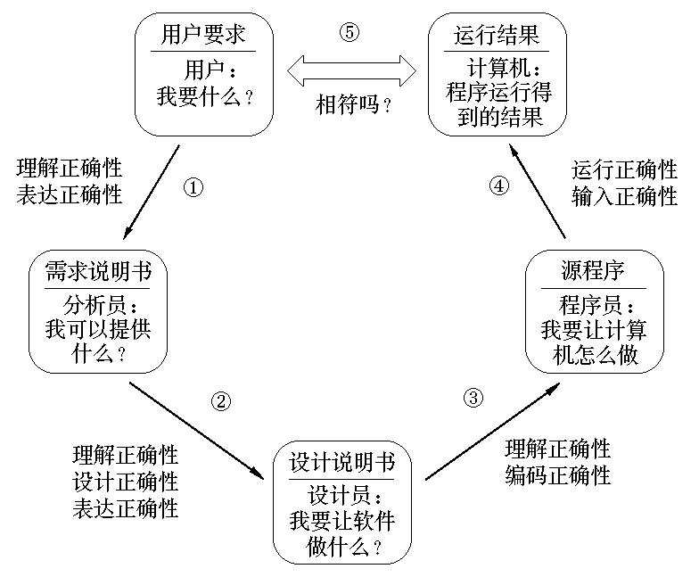
一个典型的软件开发周期

Slide 5
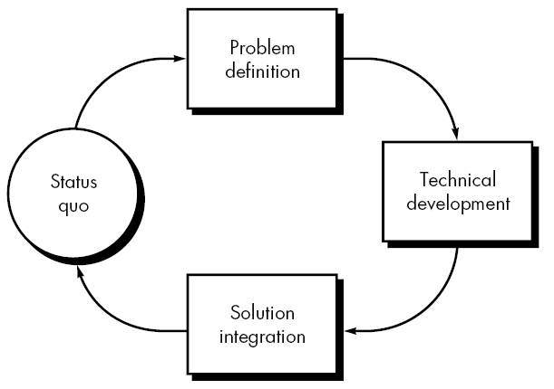
什么是软件过程？
1
问题定义
2
技术开发
4
目标现状
3
方案集成
软件过程定义了软件生产的一系列活动，这些活动贯穿于软件开发的整个过程。
定义

Slide 6
什么是软件过程？
虽然过程是多种多样的，但所有过程都具有以下的共同活动
该活动包括软件设计者与客户沟通，客户提出要求，软件设计者收集材料，以及其它相关活动。
沟通
软件开发小组讨论使用何种方法及何种工具来实现客户需求。
计划

Slide 7
什么是软件过程？
在这一部分，软件开发小组讨论选择何种模型来满足需求。不同的需求需要不同的模型。
建模
构造
编码和测试。
部署
软件交付给客户。客户给出建议和反馈，软件实施小组改进软件。

Slide 8





成熟度模型标准（CMM）
可集中精力改进过程，采用新技术、新方法。拥有防止出现缺陷、识别薄弱环节以及加以改进的手段。可取得过程有效性的统计数据，并可据进行分析，从而得出最佳方法
产品和过程已建立了定量的质量目标。开发活动中的生产率和质量是可量度的。已建立过程数据库。已实现项目产品和过程的控制。可预测过程和产品质量趋势，如预测偏差，实现及时纠正。
5 优化级
持续的过程改进
CMM
开发过程，包括技术工作和管理工作，均已实现标准化、文档化。建立了完善的培训制度和专家评审制度，全部技术活动和管理活动均可控制，对项目进行中的过程、岗位和职责均有共同的理解。
4 量化管理级
量化管理
管理制度化，建立了基本的管理制度和规程，管理工作有章可循。初步实现标准化，开发工作比较好地按标准实施。变更依法进行，做到基线化，稳定可跟踪，新项目的计划和管理基于过去的实践经验，具有重复以前成功项目的环境和条件。
3 已定义级
过程标准化
工作无序，项目进行过程中常放弃当初的计划。管理无章法，缺乏健全的管理制度。开发项目成效不稳定，项目成功主要依靠项目负责人的经验和能力，他一但离去，工作秩序面目全非。
2 可重复级
基本项目管理
1 初始级
有能力的人和个人英雄主义
Notes:
CMU,SEI,1987

Slide 9
中国通过CMM5认证
的企业(部分)
摩托罗拉中国软件中心（2000年9月）
沈阳东软股份有限公司（2002年12月）
华为印度研究所（2003年8月）
惠普中国软件研发中心 (2004年6月)
北京用友软件工程有限公司（2004年12月）
埃森哲全球信息技术中心（2005年4月）
普天信息技术研究院（2006年11月）
上海宝信软件股份有限公司（2006年12月）
亚信科技（中国）有限公司（2007年2月）
大连现代高技术发展有限公司（2004年10月）
长沙新宇计算机系统有限公司（2003年11月）
联想软件公司（2006年2月）
……

Slide 10
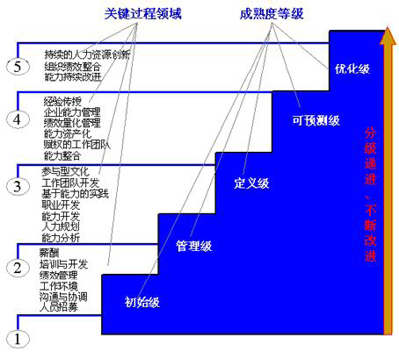
P-CMM
P-CMM

Slide 11
软件过程模型
软件过程模型是软件开发全部过程、活动和任务的结构框架。它能直观表达软件开发全过程，明确规定要完成的主要活动、任务和开发策略。 软件过程模型也常称为：
软件开发模型
软件生存周期模型
软件工程范型

Slide 12
常用过程模型
瀑布模型 (经典的生命周期模型)
增量过程模型
  增量模型
  RAD模型
演化过程模型
  原型模型
  螺旋模型
喷泉模型
其他过程模型

Slide 13
1.瀑布模型
(Waterfall Model)
由Winston Royce 在1970年最早提出的软件开发模型。
  软件开发过程与软件生命周期是一致的，也称经典的生命周期模型。
规定了各项软件工程活动，以及它们自上而下，相互衔接的固定次序，如同瀑布流水，逐级下落。
是一种使用广泛，以文档为驱动的模型。

Slide 14
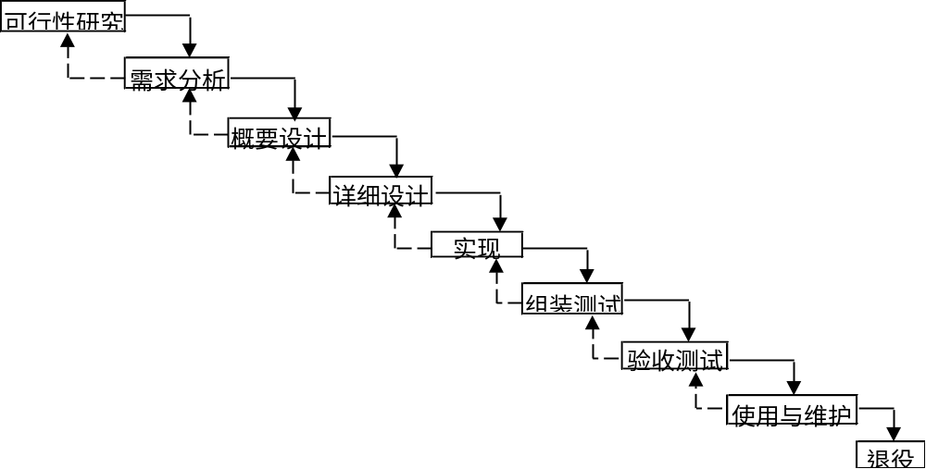
瀑布模型

Slide 15
带反馈的瀑布模型
可行性研究
需求分析
概要设计
详细设计
实现
组装测试
验收测试
使用与维护
退役
Notes:
除了各阶段评审反馈，还可从使用与维护反馈用户意见

Slide 16
按照传统瀑布模型
开发软件的特点
阶段间具有顺序性和依赖性。
推迟实现的观点。
每个阶段必须完成规定的文档; 每个阶段结束前完成文档审查,及早改正错误。

Slide 17
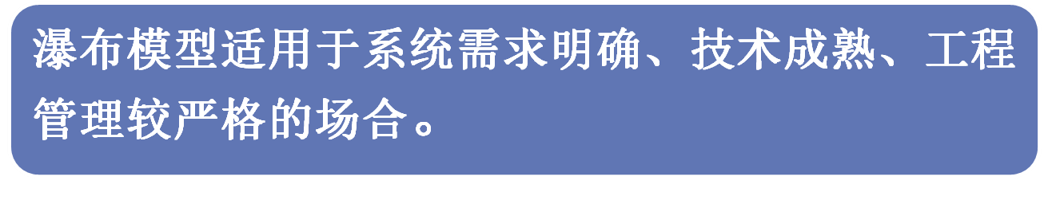
瀑布模型主要问题
线性过程太理想化
  各个阶段的划分完全固定，阶段之间产生大量的文档，极大地增加了工作量；
  由于开发模型是线性的，用户只有等到整个过程的末期才能见到开发成果，从而增加了开发的风险；
  早期的错误可能要等到开发后期的测试阶段才能发现，进而带来严重的后果。
怎么办？

Slide 18
增量过程模型
(Incremental Model)
增量模型是一种非整体开发的模型。是一种进化式的开发过程。它允许从部分需求定义出发，先建立一个不完整的系统，通过测试运行这个系统取得经验和反馈，进一步使系统扩充和完善。如此反复进行，直至软件人员和用户对所设计的软件系统满意为止。
  增量模型
  RAD

Slide 19
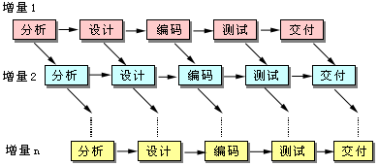
增量模型
增量模型结合了原型模型的基本要素和迭代的特征，采用了基于时间的线性序列，每个确定线性序列都会输出该软件的一个“增量”。

Slide 20
增量模型特点
增量
  小而可用的软件
特点
  在前面增量的基础上开发后面的增量
  每个增量的开发可用瀑布或快速原型模型
  迭代的思路

Slide 21
增量模型的优缺点
Advantages
增量包概念的引入，以及它不需要提供完整的需求。只要有一个增量包出现，开发就可以进行。
在项目的初始阶段不需要投入太多的人力资源。
增量可以有效地管理技术风险。
每个增量必须提供一些系统功能，这使得开发者很难根据客户需求给出大小适合的增量。
Disadvantages

Slide 22
快速应用开发模型（RAD）
快速应用开发模型（RAD）是一个增量过程模型，强调短暂的开发周期。
RAD 模型是瀑布模型的“高速”变体，通过基于组件的构建方法实现快速开发。如果需求以及项目范围得到明确界定，RAD 能使开发团队在很短的时间内（如60 到90 天）建立一个“全功能系统”。

Slide 23
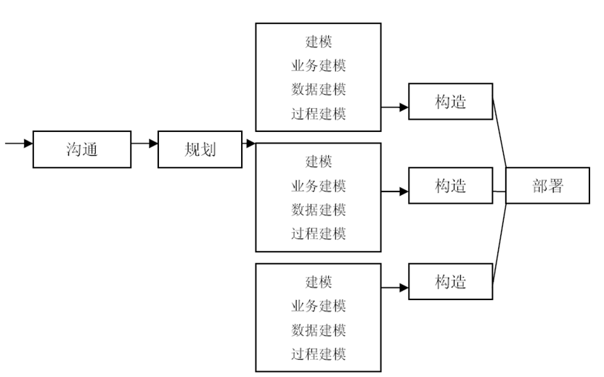
快速应用开发模型（RAD）

Slide 24
RAD 模型的不足之处
1）对大型项目而言，RAD 需要足够的人力资源。
2）开发者和客户都要实现承诺，否则将导致失败。
3）并非所有系统都适合（不能合理模块化的系统、高性能需求并且要调整构件接口的、技术风险很高的系统均不适合）。

Slide 25
演化模型
演化过程模型
  原型模型
  螺旋模型
演化模型的思想是首先实现软件的最核心的、最重要的功能

Slide 26
原型模型
适用情况
客户定义一个总体目标集，但是他们并不清楚系统的具体输入输出；或开发者不确定算法的效率、软件与操作系统是否兼容以及客户与计算机交互的方式。此时，原型法是很好的选择。

Slide 27
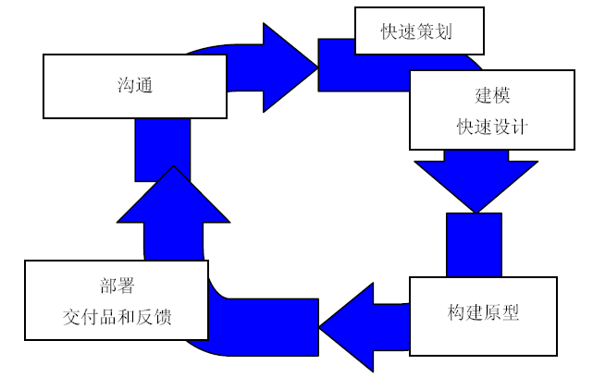
原型模型
  缺点: 1). 设计者在质量和原型间有所折中
  2). 客户意识不到一些质量问题

Slide 28
螺旋模型（Spiral Model）
螺旋模型最早由Boehm 在[Boehm1998]中提出，与RAD 模型相似，该模型结合了瀑布模型和原型模型的特点。
螺旋模型强调风险管理，因此该模型适用于大型系统的开发。

Slide 29
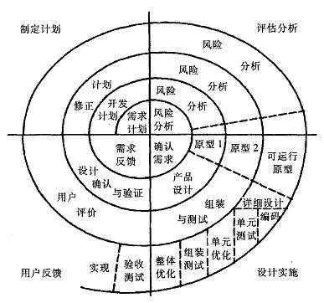
螺旋模型（Spiral Model）

Slide 30
四个象限上分别表达
四个方面的活动
螺旋模型沿着螺线旋转，在笛卡尔坐标的四个象限上分别表达了四个方面的活动：
  制定计划。确定软件目标，选定实施方案，弄清项目开发的限制条件。
  风险分析。分析所选方案，考虑如何识别和消除风险。
  实施工程。实施软件开发。
  客户评估。评价开发工作，提出修正建议。

Slide 31
螺旋模型的优点
支持用户需求的动态变化。
原型可看作形式的可执行的需求规格说明，易于为用户和开发人员共同理解，还可作为继续开发的基础，并为用户参与所有关键决策提供了方便。
螺旋模型特别强调原型的可扩充性和可修改性，原型的进化贯穿整个软件生存周期，这将有助于目标软件的适应能力。
螺旋模型为项目管理人员及时调整管理决策提供了方便，进而可降低开发风险。

Slide 32
螺旋模型的缺点
和适应场合
如果每次迭代的效率不高，致使迭代次数过多，将会增加成本并推迟提交时间；
使用该模型需要有相当丰富的风险评估经验和专门知识，要求开发队伍水平较高。
支持需求不明确、特别是大型软件系统的开发，并支持面向规格说明、面向过程、面向对象等多种软件开发方法，是一种具有广阔前景的模型。
缺点
适应场合

Slide 33
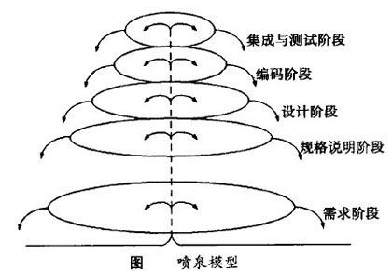
喷泉模型
喷泉模型是一种以用户需求为动力，以对象为驱动的模型，主要用于描述面向对象的软件开发过程。

Slide 34
喷泉模型的优缺点
优点
喷泉模型不像瀑布模型那样，需要分析活动结束后才开始设计活动，设计活动结束后才开始编码活动。该模型的各个阶段没有明显的界限，开发人员可以同步进行开发。其优点是可以提高软件项目开发效率，节省开发时间，适应于面向对象的软件开发过程。
由于喷泉模型在各个开发阶段是重叠的，在开发过程中需要大量的开发人员，因此不利于项目的管理。此外这种模型要求严格管理文档，使得审核的难度加大，尤其是面对可能随时加入各种信息、需求与资料的情况。
缺点

Slide 35
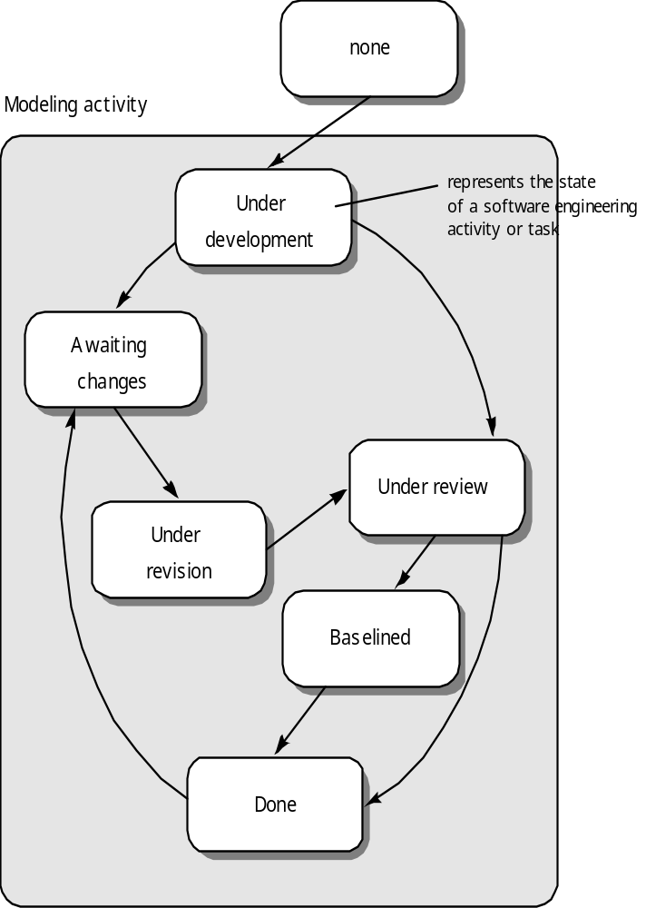
并行开发模型
大多数软件开发过程模型均为时间驱动的；越到模型的后端，就越到开发过程的后一阶段。而一个并发过程模型是由用户要求、管理决策和结果复审驱动的。
非活动状态
建模活动
正在开发状态
表示软件工程活动
或任务的某一状态
等待变更请求
正在评审状态
正在修改状态
已建立基线
完成状态

Slide 36
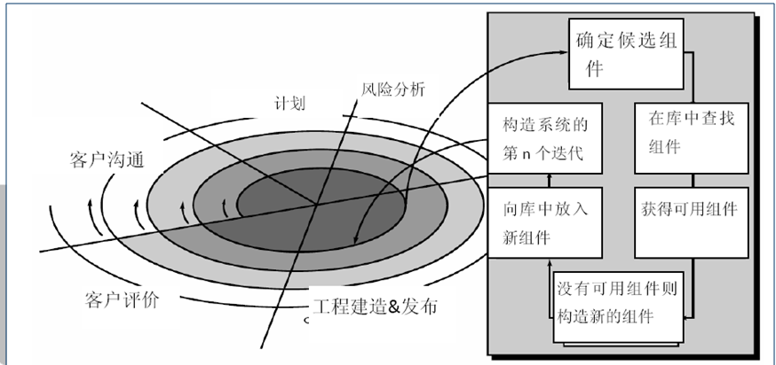
基于构件的模型

Slide 37
基于构件的模型
四个阶段
需求
  与其它模型相同，这里不再赘述。
组件分析
  根据需求规格搜索可满足该需求的组件。通常情况下，没有完全匹配的情况，因而组件通常需要加以修改。
系统设计
  与其它模型的系统设计有所不同，因为该模型是基于重用的。设计者必须考虑到重用的概念，但遗憾的是，如果没有可重用的组件，还要设计新的软件。
开发和集成
  在这个阶段，组件集成到系统中。

Slide 38
基于构件的模型优缺点
组件的重用，降低了成本和风险，节约了时间
模型复杂
导致需求的折衷，进而导致系统不能完全符合需求
无法完全控制所开发系统的演化
项目划分的好坏直接影响项目结果的好坏

Slide 39
一些新的过程模型
敏捷软件过程
  是基本原理和开发准则的结合。基本原理强调客户满意度和较早的软件增量交付；小但有激情的团队；非正式的方法；最小的软件工程产品；简化整体开发。开发准则强调分析和设计的交付，以及开发者和客户之间积极持续的交流。
  目前的敏捷过程模型主要包括极限编程（XP），自适应软件开发（ASD），动态系统开发方法（DSDM）等。

Slide 40
如何选择过程模型？
软件开发模型是不断发展的
各种软件开发模型各有优缺点
选用时不必拘泥与某种模型
可组合多种模型
也可根据实际创建新的模型

Slide 41
参考原则
1. 在前期需求明确的情况下，尽量采用瀑布模型或改进的瀑布模型。
2. 在用户无系统使用经验，需求分析人员技能不足情况下一定要借助原型。
3. 在不确定因素很多，很多东西前面无法计划的情况下尽量采用增量迭代和螺旋模型。
4. 在需求不稳定的情况下尽量采用增量迭代模型。
5. 在资金和成本无法一次到位的情况下可采用增量模型，软件产品多个版本进行发布。
6. 对于完成多个独立功能开发可以在需求分析阶段就进行功能并行，但每个功能内部都应该遵循瀑布模型。
7. 对于全新系统的开发必须在总体设计完成后再开始增量或并行。
8. 对于编码人员经验较少的情况下建议不要采用敏捷或迭代等生命周期模型。
9. 增量、迭代和原型可以综合使用，但每一次增量或迭代都必须有明确的交付和出口原则。

Slide 42
以产品为中心
过程和产品
需求
产品
Focus
过程 A
产品
过程 B
过程 C
产品

Slide 43
以过程为中心
Focus
产品
过程
产品
产品
Notes:
两类极端：很多老板只重结果；我们老师看重过程，举例平时考试，半期，期末，项目等。

Slide 44
小结
软件生命周期->软件过程->软件过程模型
过程定义了谁在做什么，何时以及如何达到一定的目标。
常见的过程模型：瀑布、增量、原型、螺旋
软件过程决定了软件产品的质量，不同的项目需要不同的过程模型或者过程模型的组合

Slide 45
过程模型工具
Igrafx process tools, 流程分析仿真www.igrafx.com/products/process
Objexis Team Portal, 协同策略管理www.objexis.com

Slide 46
作业
1. 试比较分析瀑布模型、增量模型、原型模型和螺旋模型的联系和区别。
2. 根据你的理解，分别举出使用了瀑布模型、原型模型和增量模型的软件项目的例子。
3. 查找最新的CMMI资料，试回答：什么是KPA？CMMI共包含多少KPA？

